Slide 1

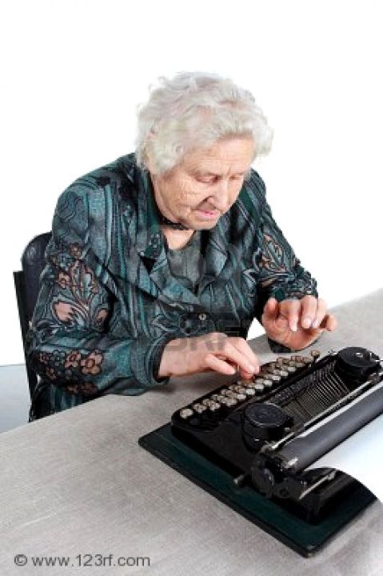


Experiencia
Religiosa
JOSE LUIS

Slide 2
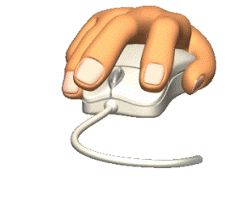
Querido nieto, El otro día tuve una experiencia religiosa increíble y que quiero compartir contigo.
Fui a la librería cristiana y allí encontré una calcomanía para el auto que decía:
'TOCA LA BOCINA SI AMAS A DIOS.
Dado que había tenido un día muy malo, decidí comprarla y pegarla en el parachoques de mi coche.

Slide 3
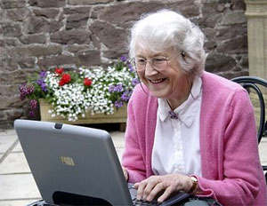

Slide 4
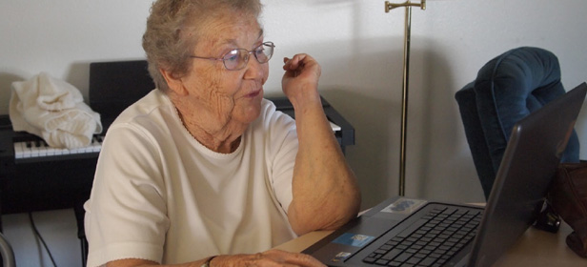
Al salir conduciendo, llegué a un cruce de dos avenidas que estaba muy complicado, con muchos vehículos. La temperatura exterior era de 37 grados y era la hora de salida de las oficinas. Allí me quedé parada (porque la luz estaba roja), pensando en el Señor y en todas las cosas buenas que nos ha dado.
No me di cuenta que la luz se había puesto en verde, pero descubrí que muchos otros aman al Señor porque inmediatamente comenzaron a sonar las bocinas.... Fue maravilloso!

Slide 5
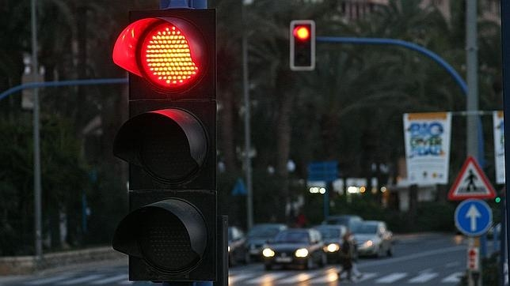


Slide 6
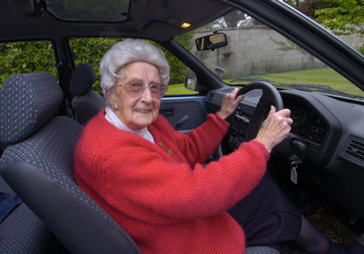

Slide 7
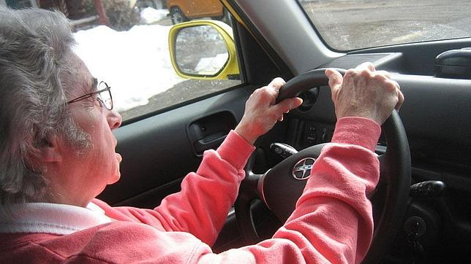

Slide 8
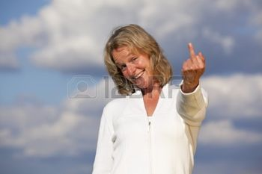
La persona que estaba detrás de mi auto era sin duda muy religiosa, ya que tocaba la bocina sin parar y gritaba: 'Dale, por el amor de Dios...!!!'.
Dirigidos por él, todos hacían sonar la bocina. Yo les sonreí y los saludaba con la mano a través de la ventanilla, totalmente emocionada.
Vi que otro muchacho me saludaba de una manera muy particular levantando solo el dedo medio de la mano. Le pregunté a Betito mi otro nieto, que estaba conmigo, qué quería decir ese saludo.
Me contesto que era 'un saludo hawaiano' de buena suerte.

Slide 9
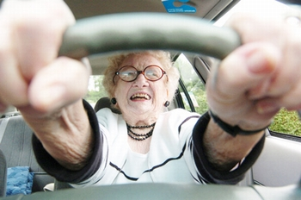

Slide 10
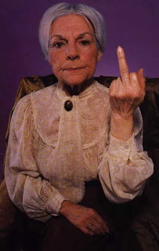
Entonces yo saqué mi mano por la ventana y saludé a todos de la misma manera.
Mi nieto se doblaba de la risa, supongo que por la bella experiencia Religiosa que estaba viviendo.
Dos hombres de un auto cercano se bajaron y comenzaron a caminar hacia mi coche, creo que para rezar conmigo o para preguntarme a qué templo voy, pero en ese momento fue cuando vi que la luz estaba verde.
Entonces, saludé a todos mis hermanos y hermanas y pasé el semáforo.

Slide 11
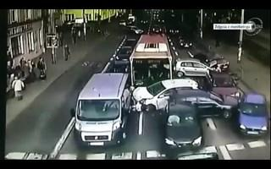

Slide 12
Después de cruzar, noté que el único auto que había podido pasar era el mío, ya que la luz volvió a ponerse en rojo, y me sentí triste de dejarlos allí después de todo el amor que habíamos compartido. Por lo tanto, paré el coche, me bajé, saludé a todos con el saludo hawaiano por última vez y me fui.

Slide 13
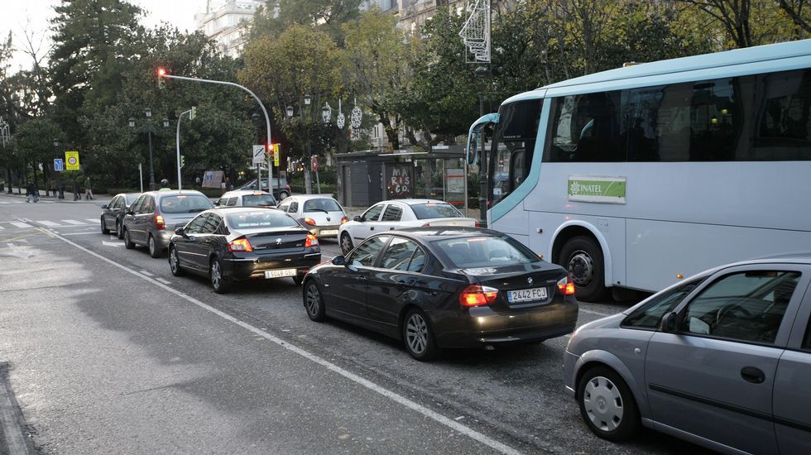
Ruego a Dios por todos esos buenos hombres y mujeres.
Besos, tu abuela.

Slide 14


  UN FUERTE ABRAZO QUE TENGAS UN BUEN DIA
JOSE LUIS

Slide 15









¿Te ha gustado?
Puedes ver más entrando
Aquí
Además puedes recibir powerpoints en tu correo electrónico suscribiéndote aquí:
Esta presentación powerpoint ha sido creada y compartida única y exclusivamente para mispps.com

